Slide 1
PRVI AVTOMOBILI
Predstavitev: Zgodovina avtomobilizma

Slide 2
ZGODOVINA AVTOMOBLIZMA
Zgodovina avtomobilizma ni le zgodovina avtomobila, kakršnega poznamo danes, sega namreč mnogo dlje nazaj – v čas, ko so ljudje za prenos svojih bremen uporabljali vozičke in vozove, za pogon pa veter, roke in noge.

Slide 3
Razvoj je potekal s prejšnjim znanjem in tako se je iz kočije na paro razvil današnji avtomobil. Tako so bili avtomobili vse do druge svetovne vojne predvsem razkošje bogatih. Avtomobilski navdušenci vseh slojev pa so že takrat uživali v priljubljenih avtomobilskih dirkah.

Slide 4
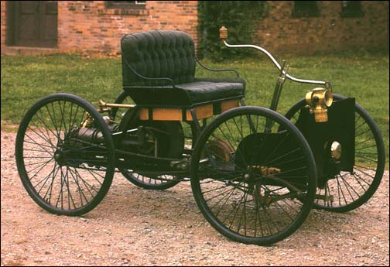

Slide 5
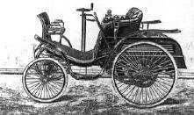

Slide 6
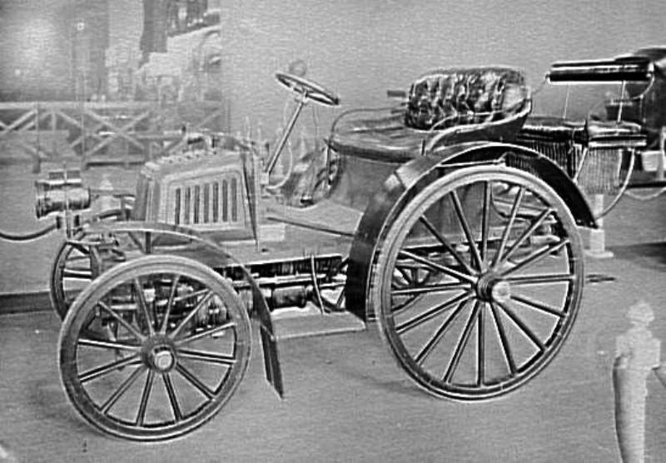

Slide 7
ZNAČILNE OBLjIke
Prvi avtomobili so bile prav zaprav kočije.
Razvoj kočij v prva motorna vozila sta določala drugačno razporejanje sedežev
Njihova zunanja podoba precej prepuščena umetnosti.

Slide 8
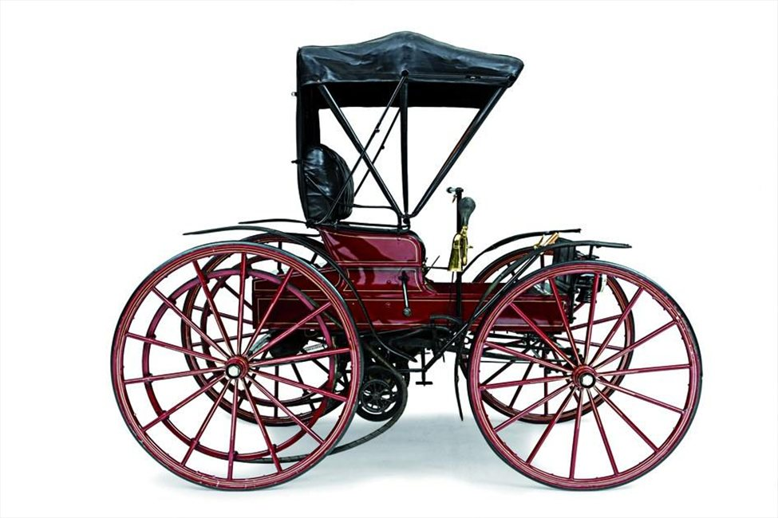

Slide 9
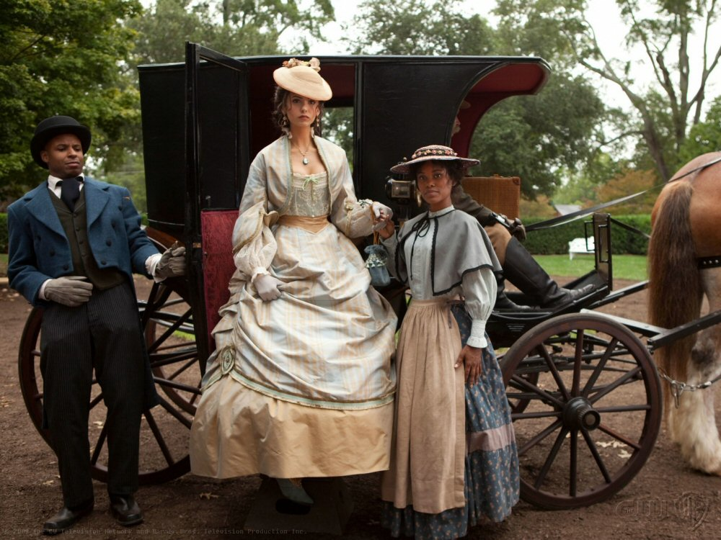

Slide 10
Les kot tradicionalno gradivo je zamenjala pločevina.
V dvajsetih letih so se pojavile novosti to so bile: spredaj pokončen hladilnik, dolge blatnike, povezane s stopnicami, poševna vetrobranska stekla in zaprte stranske stene.

Slide 11
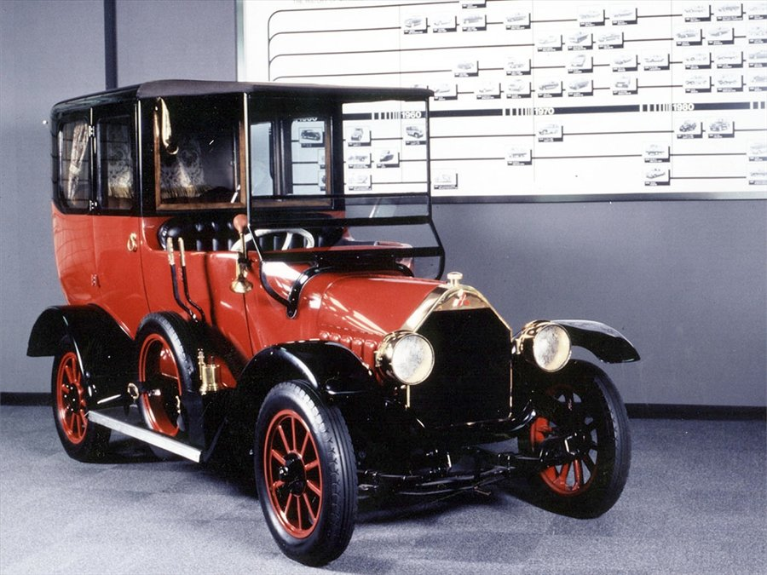

Slide 12
Največja revolucija
V zgodovini avtomobilizma se je zgodila proti koncu 19. stoletja.
Karl Benz izumil bencinski motor in ga kasneje vgradil v vozilo.
leta 1889, sta druga dva Nemca, Gottlieb Dimler in Wihelm Maybach, naredila avtomobil na štirih kolesih.

Slide 13
Torej je avtomobil prav gotovo nemška iznajdba. A da je postal takšen, kot ga poznamo danes, so prispevali številni konstruktorji
Predvsem pa so bili prvi avtomobili prej podobni kočijam brez vprege, kot sodobnim avtomobilov.

Slide 14
Gottlieb Daimler in Carl Benz
veliki legendi svetovnega avtomobilizma in soustvarjalca znamke Mercedes-Benz.
med seboj se nista nikoli poznala, sta si pa delila skupno zanimanje za motorje

Slide 15
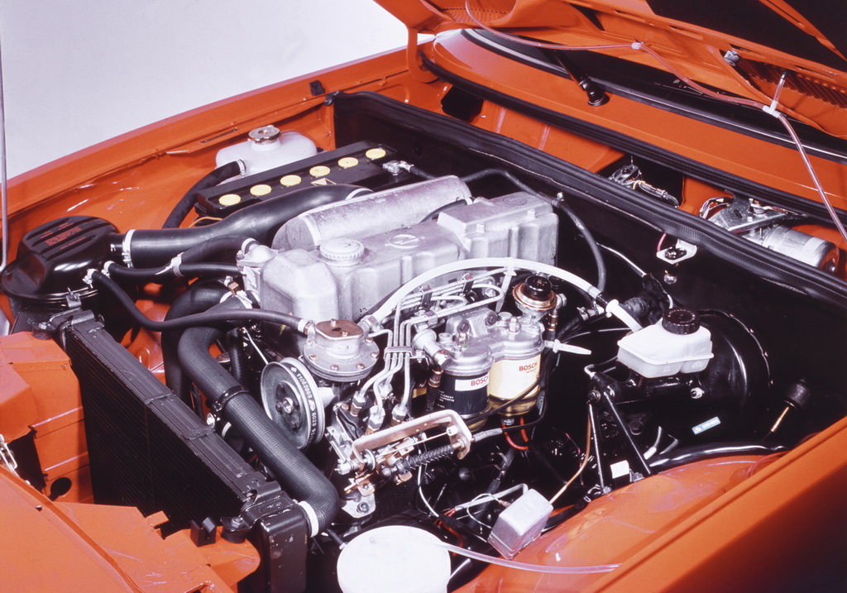
IZ ZGODOVINE AVTOMOBILSKIH TOVARN

Slide 16
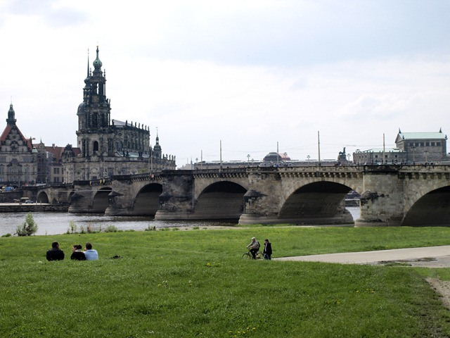
Carl benz
rojen leta 1844 v Nemčiji kot sin strojevodje
Pri sedemindvajsetih letih ustanovil lastno mehanično delavnico

Slide 17
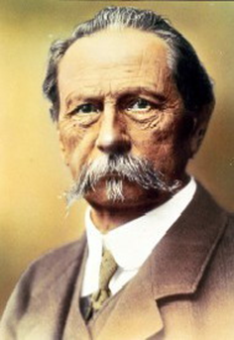
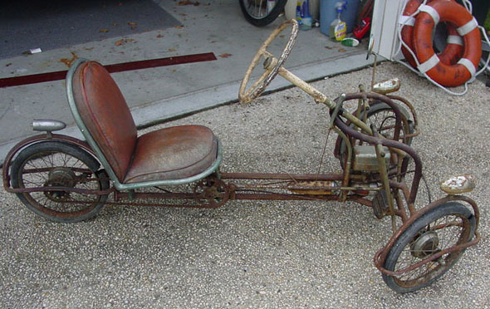
Benz ni izdelal lasten avtomobil
Za svojo prvo motorno vozilo si je Benz leta 1886 izbral trikolesnik

Slide 18
GOTTLIEB DAIMLER
rojen leta 1834 v Nemčiji in sicer sin pekovskega mojstra.
Ko je opravil študij strojništva, je dve leti delal v strojni tovarni v Angliji

Slide 19
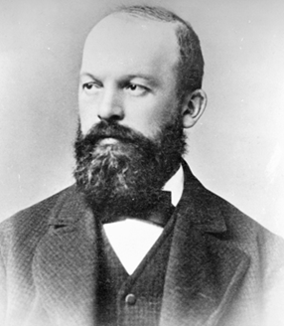

Slide 20
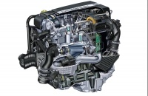
V Nemčiji izdelal hitro delujoči bencinski motor.
Čez tri leta je Daimler izdelal prvi znani štirikolesni avtomobil nasploh.

Slide 21
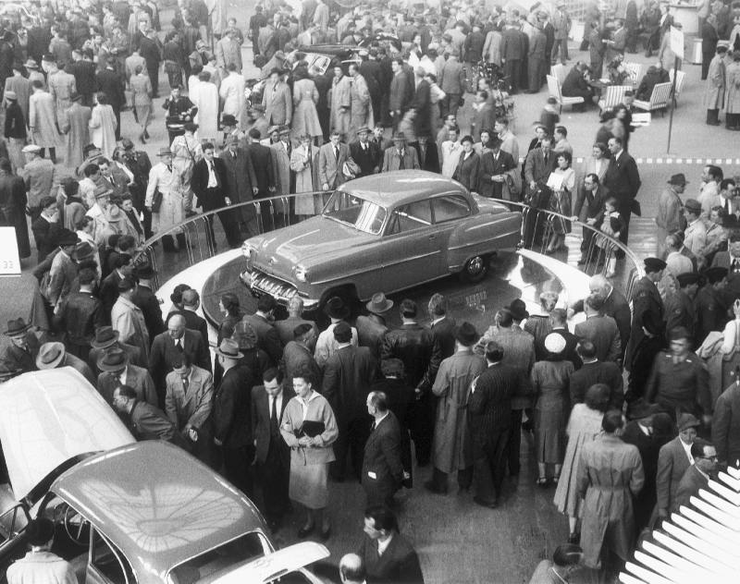

Slide 22
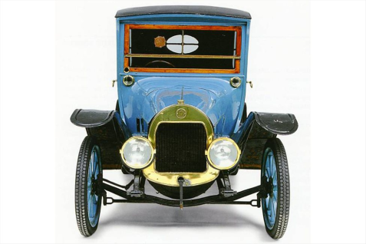
Daimler je nato opustil obliko kočije in za vozilo izdelal jekleno ogrodje(dodal še dvovaljni motor).
To vozilo je na pariški razstavi leta 1889 razstavljala družba Panhard & Levassor.

Slide 23
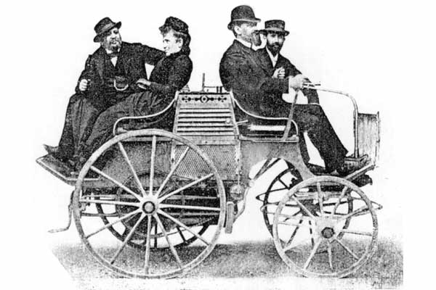

Slide 24
Po nadaljnjih zmagah na dirkah se je ime mercedes uveljavilo in od leta 1902 ga nosijo vsa Daimlerjeva vozila

Slide 25
uspehi
Združitev in izoblikovanje znamke Mercedes-Benz je podjetjema prineslo velik uspeh, saj je po združitvi močno poraslo tudi zanimanje za njihove avtomobile.

Slide 26
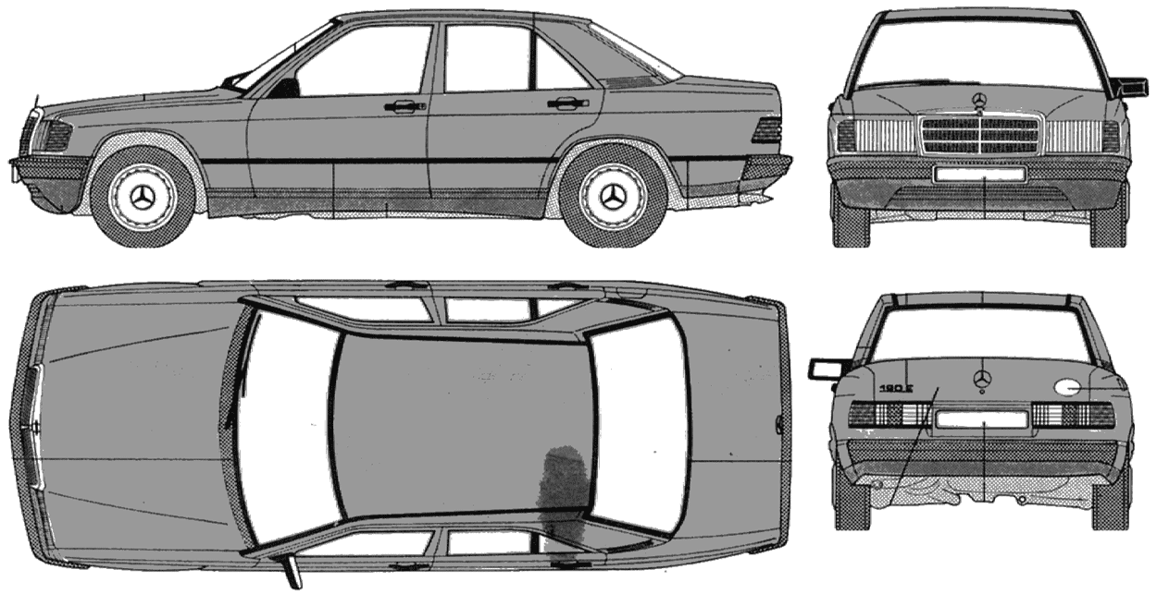

Slide 27
Limuzine
Avtomobil je zdaj že postal mnogim nepogrešljivo prevozno sredstvo ali pa težko dosegljive sanje.
Tedaj je bil avtomobil že mnogo več, kot le navadno prevozno sredstvo

Slide 28
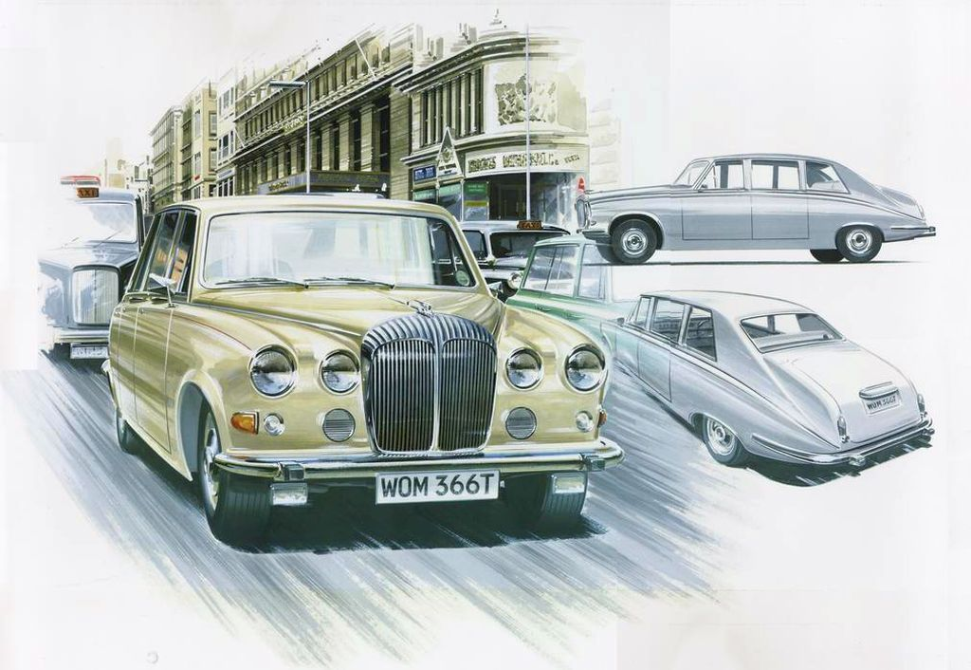

Slide 29
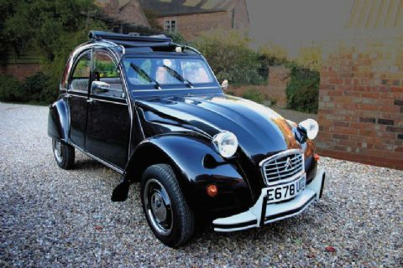

Slide 30
ŠPORTNI AVTOMOBILI
konec 19. Stoletja so v Franciji priredili prve avtomobilistične dirke.
Kaj kmalu pa so v Evropi in tudi v ZDA začeli večji avtomobilistični proizvajalci tekmovati med seboj, kateri bo predstavil močnejši model.

Slide 31
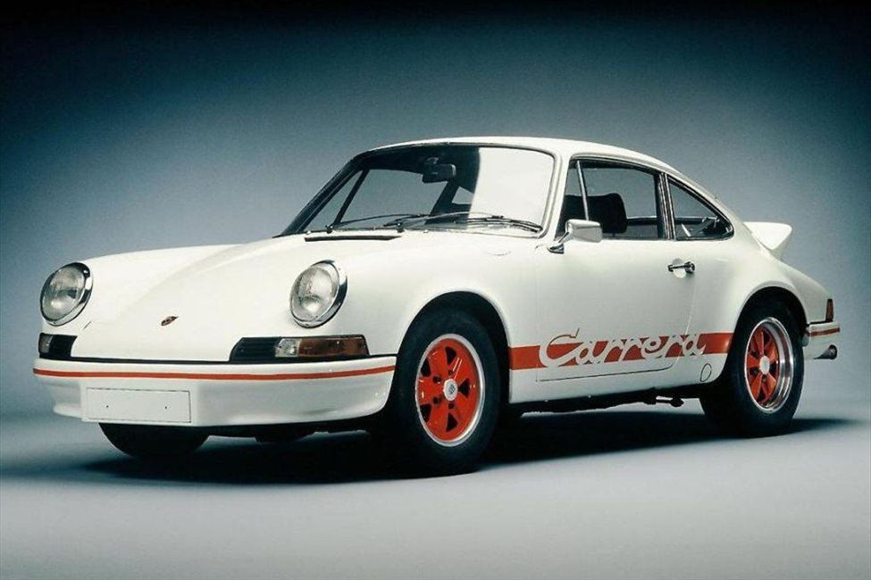

Slide 32
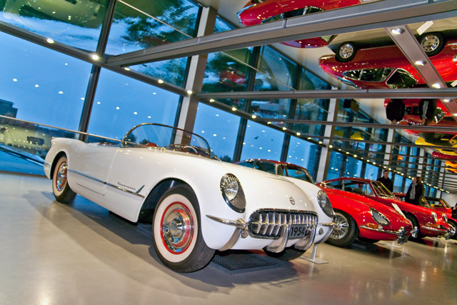

Slide 33
VIRI
Potovanja ljudi stvari in ide(Cristiana Leoni )
Stari avtomobili iz let 1885-1940(Juraj Porazik)
Cestna vozila(Steve Parker)
Pogled v notranjost vozil(Michael Johnstone)
http://www.clarus.si/

Slide 34
http://sl.wikipedia.org/wiki/Zgodovina_avtomobila
http://sl.wikipedia.org/wiki/Carl_Benz
Video:
http://www.youtube.com/watch?v=4nSxArcTt8A
http://www.youtube.com/watch?v=orkHFQCqL1M

